Slide 1
Κατανεμημένα Συστήματα
Μάθημα #10

Slide 2
Περιεχόμενα
Ανοχή σε βλάβες – Βασικές Έννοιες
Μοντέλα Αστοχιών
Συγκάλυψη αστοχιών μέσω υπερεπάρκειας
Συγκάλυψη Αστοχιών και Αναπαραγωγή
Κατανεμημένη Δέσμευση
Πρωτόκολλο Δέσμευσης δύο φάσεων (2PC)
Πρωτόκολλο Δέσμευσης Τριών Φάσεων (3PC)
Bitcoin & Blockchain

Slide 3
Ανοχή σε βλάβες – Βασικές Έννοιες
Η ανοχή σε βλάβες σχετίζεται στενά με την έννοια των φερέγγυων συστημάτων (dependable systems)
Η ποιότητα της λειτουργίας ή η φερεγγυότητα (dependability) ενός συστήµατος εξαρτάται από:
Τη Διαθεσιµότητά του (Availability)
Την Αξιοπιστία του (Reliability)
Την Ασφάλεια του (Safety)
ִΤη Δυνατότητα Συντήρησής του (Maintainability)

Slide 4
Λάθη (faults) και Αποτυχίες (failures)
Ένα Λάθος είναι µια δυσλειτουργία (malfunction) η οποία µπορεί να προκύψει από:
Σφάλµα στον σχεδιασµό
Σφάλµα στην κατασκευή
Προγραµµατιστικό σφάλµα
Μη αναµενόµενη είσοδο
Λειτουργικό σφάλµα
Φυσική καταστροφή
Φθορά λόγω της παρόδου του χρόνου
Άλλους λόγους
Δεν είναι απαραίτητο ένα λάθος να οδηγήσει αµέσως σε
Aποτυχία ή Aστοχία (failure)

Slide 5
Μοντέλα Αστοχιών (failure models)
Αστοχία κατάρρευσης (crash failure)
Συμβαίνει όταν ένας κόμβος ή μια διεργασία σταματά να λειτουργεί εντελώς και δεν εκτελεί πλέον καμία ενέργεια. Δουλεύει σωστά έως ότου καταρρεύσει.
Παράδειγμα: Ένας εξυπηρετητής (server) «κρεμάει» και παύει να απαντά ή να επεξεργάζεται αιτήματα.
Αστοχία παράλειψης (omission failure)
Πρόκειται για αποτυχία ενός κόμβου να στείλει ή να λάβει ένα μήνυμα όπως αναμενόταν.
Send omission: Παράλειψη αποστολής μηνύματος.
Receive omission: Παράλειψη λήψης μηνύματος.
Παράδειγμα: Ένας κόμβος δεν λαμβάνει ένα μήνυμα λόγω
προβλήματος στο δίκτυο.

Slide 6
Μοντέλα Αστοχιών (failure models)
Χρονική αστοχία (timing failure)
Συμβαίνει όταν ένα σύστημα αποκρίνεται, αλλά εκτός των προκαθορισμένων χρονικών ορίων (π.χ., πολύ νωρίς ή πολύ αργά).
Παράδειγμα: Ένα σύστημα πρέπει να απαντήσει εντός συγκεκριμένου χρονικού διαστήματος δευτερολέπτου αλλά απαντά αργότερα.
Αστοχία απόκρισης (response failure)
Εμφανίζεται όταν ένα σύστημα απαντά, αλλά η απάντηση είναι λανθασμένη ή δεν αντιστοιχεί στις προδιαγραφές.
Value failure: Το περιεχόμενο της απάντησης είναι λανθασμένο.
State transition failure: Το σύστημα μεταβαίνει σε λανθασμένη κατάσταση.
Παράδειγμα: Ένας εξυπηρετητής απαντά με λανθασμένα δεδομένα σε ένα ερώτημα.

Slide 7
Μοντέλα Αστοχιών (failure models)
Τυχαία αστοχία γνωστή ως Βυζαντινή αστοχία
Η πιο σοβαρή μορφή αστοχίας. Ένας κόμβος μπορεί να συμπεριφέρεται εντελώς απρόβλεπτα ή κακόβουλα: να στέλνει αντιφατικά ή σκόπιμα λανθασμένα μηνύματα στους άλλους κόμβους.
Παράδειγμα: Ένας χακαρισμένος κόμβος που προσποιείται ότι λειτουργεί σωστά, αλλά δίνει διαφορετικές απαντήσεις σε κάθε κόμβο για να προκαλέσει σύγχυση

Slide 8
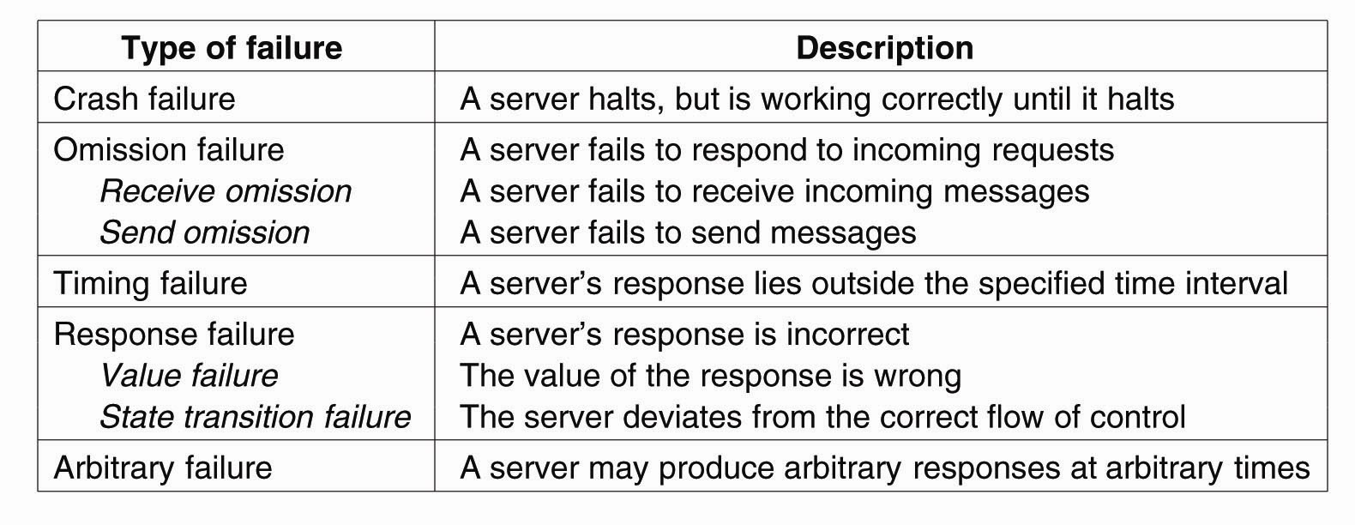
Μοντέλα Αστοχιών (failure models)

Slide 9
Μοντέλα Αστοχιών (failure models)
Πεδίο Εφαρμογής | Σχετικοί Τύποι Αστοχιών | Εφαρμογή / Επίπτωση
Κατανεμημένες Βάσεις Δεδομένων | Κατάρρευσης, Απόκρισης, Χρονική | Προβλήματα στη συνέπεια, replication, απώλεια δεδομένων
Δίκτυα Υπολογιστών | Παράλειψης, Χρονική, Βυζαντινή | Καθυστέρηση, απώλεια πακέτων, ανάγκη για αξιόπιστη μετάδοση
Αλγόριθμοι Συναίνεσης | Όλοι – ειδικά Βυζαντινή | Byzantine Fault Tolerance, ανάγκη για ανοχή σε κακόβουλους κόμβους
Συστήματα Πραγματικού Χρόνου | Χρονική, Παράλειψης | Απώλεια ποιότητας υπηρεσίας, αποτυχία κρίσιμων λειτουργιών
Ασφάλεια Συστημάτων | Βυζαντινή | Εσωτερικές επιθέσεις, ανάγκη για έλεγχο ταυτότητας και κρυπτογράφηση

Slide 10
Τύποι Σφαλµάτων σε Επεξεργαστές
Αθόρυβα λάθη (Fail-silent faults)
Ο επεξεργαστής ο οποίος έχει το σφάλµα δεν ανταποκρίνεται. Σταµατά να λειτουργεί. Ονοµάζονται και fail-stop faults.
Βυζαντινά λάθη (Byzantine faults)
Ο επεξεργαστής στον οποίο υπάρχει σφάλµα συνεχίζει τη λειτουργία του και είναι δυνατό να δίνει λάθος απαντήσεις σε ερωτήµατα. Πολλές φορές δίνεται η εντύπωση ότι το σύστηµα λειτουργεί σωστά.

Slide 11
Συγκάλυψη Αστοχιών μέσω Υπερεπάρκειας
Μια γενική τεχνική αντιµετώπισης σφαλµάτων είναι η χρήση περίσσειας ή υπερεπάρκειας (redundancy) πόρων. Υπάρχουν τριών ειδών τέτοιοι πόροι: Πληροφορία, Χρόνος, Φυσικά µέρη (active or primary backup schemes)
Υπερεπάρκεια πληροφοριών (προστίθενται επιπλέον bits)
Υπερεπάρκεια χρόνου (κάποιες ενέργειες εκτελούνται περισσότερες από μία φορά)
Φυσική υπερεπάρκεια (προστίθεται επιπλέον εξοπλισμός ή διεργασίες)
Με τον τρόπο αυτό το σύστημα είναι ανεκτικό σε βλάβες και είναι σε θέση να ανεχθεί την απώλεια ή τη δυσλειτουργία κάποιων συστατικών μερών του.

Slide 12
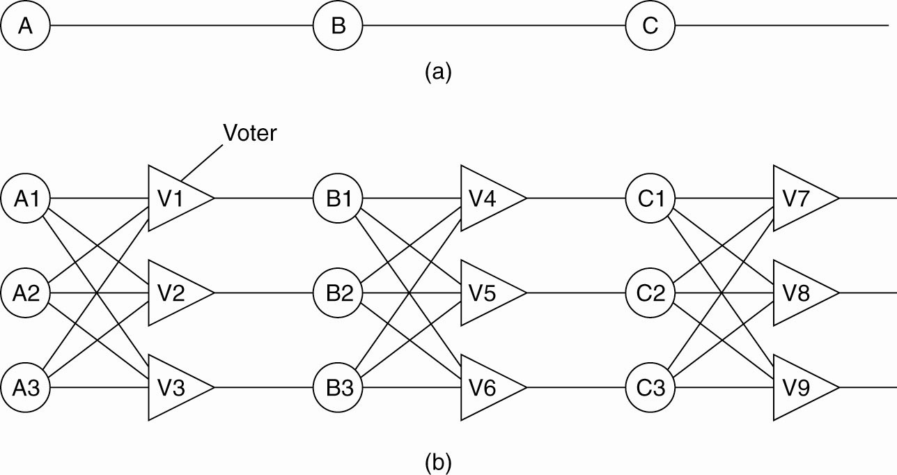
Παράδειγμα Υπερεπάρκειας στο Σχεδιασμό Κυκλωμάτων: Τριπλή αρθρωτή υπερεπάρκεια (Triple Μodular Redundancy - TMR)
Κάθε voter είναι ένα κύκλωμα με 3 εισόδους και μία έξοδο. Αν δύο ή τρεις είσοδοι είναι ίδιες, η έξοδος είναι ίδια με τις εισόδους. Αν και οι τρεις είσοδοι είναι διαφορετικές, η έξοδος είναι απροσδιόριστη.

Slide 13
Ομάδες Διεργασιών
Βασική προσέγγιση για την ανοχή σε βλάβες: Η οργάνωση πολλών πανομοιότυπων διεργασιών σε ομάδα.
Αναπαραγωγή μιας διεργασίας και οργάνωση των αντιγράφων σε μια ομάδα ώστε να αντικατασταθεί μια μοναδική ευάλωτη διεργασία με μια ομάδα ανεκτική σε βλάβες.
Οι διεργασίες αντιμετωπίζουν μία ομάδα από άλλες διεργασίες ως μια οντότητα.
Αν μια διεργασία της ομάδας αποτύχει με μεγάλη πιθανότητα μια άλλη θα μπορεί να αναλάβει στη θέση της.
Δομή ομάδων
Επίπεδες ομάδες (flat groups): όλες οι αποφάσεις λαμβάνονται συλλογικά (διεξαγωγή ψηφοφορίας)
Ιεραρχικές ομάδες (hierarchical groups): ύπαρξη διεργασίας-συντονιστή (coordinator) η οποία αποφασίζει ποια διεργασία-εργάτης (worker) θα διεκπεραιώσει κάθε αίτηση

Slide 14
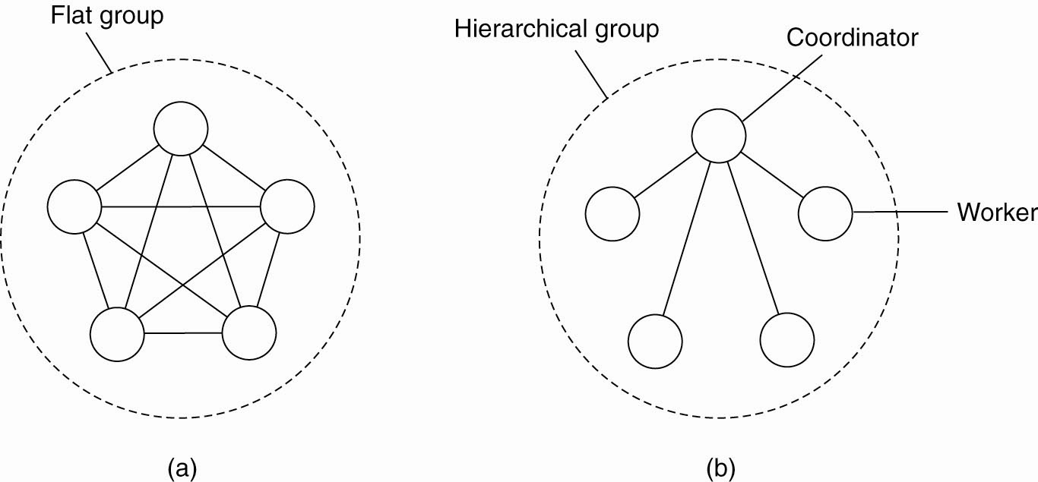
Επικοινωνία στις Επίπεδες και στις Ιεραρχικές ομάδες

Slide 15
Συγκάλυψη Αστοχιών και Αναπαραγωγή
Χρήση ομάδων διεργασιών για την ανοχή σε βλάβες: Σε τι βαθμό θα πρέπει να εφαρμοστεί η αναπαραγωγή;
Ορισμός: Ένα σύστημα είναι k-ανεκτικό σε βλάβες αν μπορεί να ανταπεξέλθει σε βλάβες που παρουσιάζονται σε k συστατικά στοιχεία του.
Αν τα συστατικά στοιχεία (π.χ., διεργασίες) αποτύχουν αθόρυβα (σταματήσουν), τότε k +1 διεργασίες αρκούν για την παροχή k-ανοχής σε βλάβες.
Αν οι διεργασίες παρουσιάζουν Βυζαντινές αστοχίες (στέλνουν λανθασμένες ή τυχαίες απαντήσεις), τότε απαιτούνται 2k +1 διεργασίες για να επιτευχθεί k-ανοχή σε βλάβες.

Slide 16
Συμφωνία στα κατανεμημένα συστήματα
Σε πολλές περιπτώσεις κατανεµηµένων συστηµάτων χρειάζεται οι διεργασίες να φθάσουν σε συµφωνία. Παραδείγματα: επιλογή συντονιστή, απόφαση για τη δέσμευση ή όχι μιας συναλλαγής, καταμερισμός καθηκόντων, συγχρονισμός
Στην περίπτωση που δεν υπάρχουν σφάλµατα στην επικοινωνία και στους επεξεργαστές τότε η επίτευξη συναίνεσης είναι απλή υπόθεση.
Τι συμβαίνει όµως στην περίπτωση που στο σύστηµα υπάρχουν σφάλµατα;

Slide 17
Συμφωνία σε κατανεμημένα συστήματα με σφάλματα
Ο γενικός στόχος των κατανεµηµένων αλγορίθµων συµφωνίας είναι:
Όλες οι μη εσφαλµένες διεργασίες να καταλήξουν σε συμφωνία σε πεπερασµένο αριθµό βηµάτων. Υπάρχουν διάφορες περιπτώσεις οι οποίες σχετίζονται µε διάφορες παραµέτρους του συστήµατος, όπως:
Τα µηνύµατα παραδίνονται αξιόπιστα πάντα;
Υπάρχει περίπτωση να προκύψουν σφάλµατα σε διεργασίες; Αν ναι τί τύπου σφάλματα (Αθόρυβα ή Βυζαντινά);
Τι είναι το σύστηµα, σύγχρονο ή ασύγχρονο;

Slide 18
Συμφωνία στην περίπτωση αξιόπιστων διεργασιών και μη αξιόπιστης επικοινωνίας
Πρόβλημα των δύο στρατών (two-army problem): δείχνει τη δυσκολία επίτευξης συμφωνίας ακόμα και μεταξύ δύο τέλειων διεργασιών σχετικά με 1 bit πληροφορίας, στην περίπτωση μη αξιόπιστης επικοινωνίας

Slide 19
The two-army problem
There is a red army of 5k troops encamped in a valley, and two blue armies of 3k troops each, on surrounding hills.
The red army wins blue armies if they do not cooperate but loses to them if they cooperate.
General Alexander, commander of blue army 1, sends General Bonaparte, commander of blue army 2, a message: “Hi Bona, let’s attack at dawn tomorrow”
General Bonaparte answers: “Great idea Al, see you at dawn tomorrow”
General Alexander receives the message, but suddenly he realizes: Bonaparte does not know whether I got his acknowledgement and may not dare to attack. Therefore he sends a messenger to tell Bonaparte that he received the acknowledgement.
Bonaparte receives the new message and thinks. Alexander does not know that received the message and may not dare to attack. Therefore he sends a messenger ...

Slide 20
The two-army problem
If the arrival of the messenger is not acknowledged, then
the other general may think that the messenger was captured by the enemy and the ally did not get the message, and hence it is not safe to attack. Hence, the generals cannot rely communication, messengers move back and forth until eternity, even though nothing is wrong.

Slide 21
Συμφωνία στην περίπτωση μη αξιόπιστων διεργασιών και αξιόπιστης επικοινωνίας
Πρόβλημα των Βυζαντινών στρατηγών οι οποίοι πρέπει να συντονίσουν την επίθεση τους έναντι ενός κοινού εχθρού. Κάποιοι από τους στρατηγούς µπορεί να είναι προδότες.
Έστω n στρατηγοί εκ των οποίων m είναι προδότες. Κάθε στρατηγός γνωρίζει τη δύναμη του στρατού του οποίου ηγείται.
Σκοπός όλοι οι στρατηγοί να έχουν ένα διάνυσμα μήκους n τέτοιο ώστε κάθε στοιχείο j να περιέχει τη δύναμη του στρατεύματος του στρατηγού j, αν o j είναι πιστός (αν ο j είναι προδότης τότε το στοιχείο j είναι μη ορισμένο δηλ. μπορεί να έχει οποιαδήποτε τιμή).

Slide 22
Αλγόριθμος του Lamport κ.ά (1982)
(a) Κάθε στρατηγός ανακοινώνει σε όλους τους άλλους στρατηγούς τη δύναμη του στρατεύματός του. Οι πιστοί στρατηγοί λένε την αλήθεια. Οι προδότες θα πουν σε κάθε άλλο στρατηγό ένα διαφορετικό ψέμα.
(b) Κάθε στρατηγός συλλέγει σε ένα διάνυσµα τις πληροφορίες που του έστειλαν οι άλλοι στο βήµα (a).
(c) Κάθε στρατηγός στέλνει σε όλους τους άλλους το διάνυσµά του.
(d) Κάθε στρατηγός ελέγχει για κάθε i τις i-οστές θέσεις των διανυσµάτων, που έλαβε, και αν µια τιµή εμφανίζεται περισσότερες φορές από τις άλλες, την κρατά στο τελικό του διάνυσµα. Αν όχι τότε θέτει UnKnown σε αυτήν τη θέση του τελικού διανύσµατος.

Slide 23
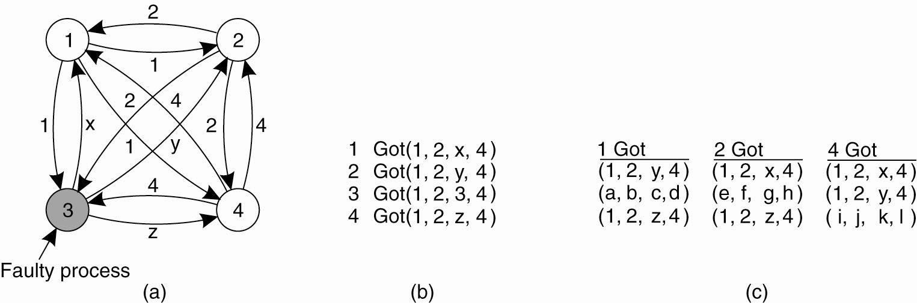
Παράδειγμα για n=4 και m=1
Το πρόβληµα των (Βυζαντινών) στρατηγών τρείς από τους οποίους είναι πιστοί και ένας ψεύτης. Οι αριθµοί στα τόξα του γραφήµατος είναι οι χιλιάδες των στρατιωτών του κάθε στρατού.
(a) Κάθε στρατηγός ανακοινώνει σε όλους τους άλλους στρατηγούς τις χιλιάδες των στρατιωτών του.

Slide 24
Παράδειγμα για n=4 και m=1 (3 πιστοί στρατηγοί και 1 προδότης)
(b) Τα διανύσματα που έχει κάθε στρατηγός με βάση το (a).
(c) Τα διανύσματα που λαμβάνει κάθε στρατηγός στο τρίτο βήμα.
Οι στρατηγοί 1,2 και 4 φθάνουν όλοι σε συμφωνία για το διάνυσμα:
(1,2,Unknown,4)

Slide 25
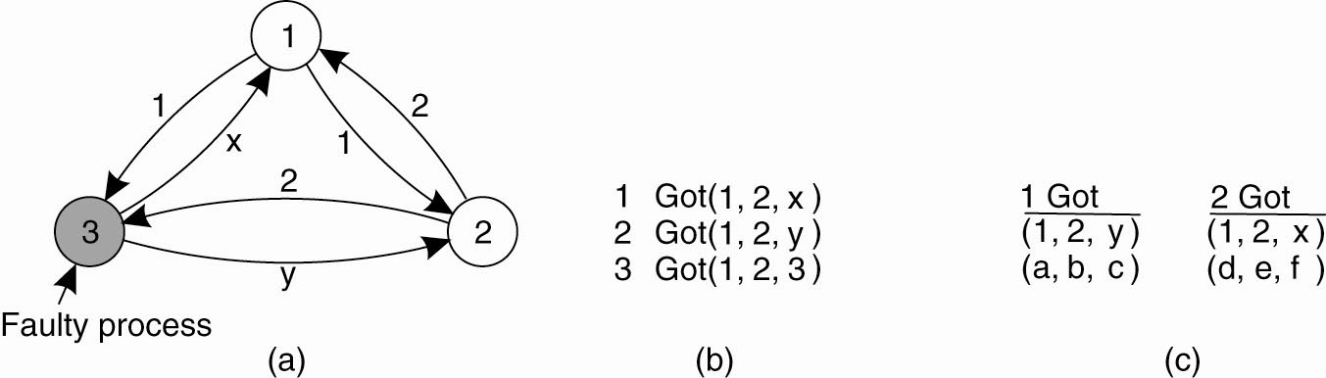
Παράδειγμα για n=3 και m=1 (2 πιστοί στρατηγοί και 1 προδότης)
Καμία τιμή δεν έχει πλειοψηφία και επομένως, δεν επιτυγχάνεται συμφωνία!

Slide 26
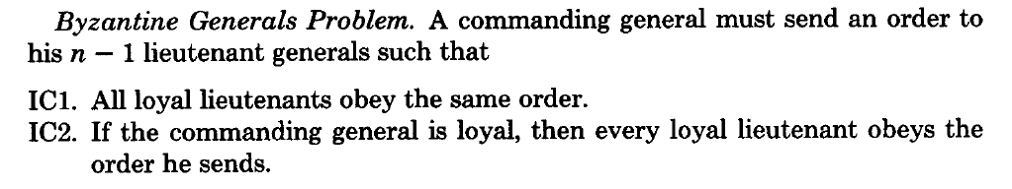
Πρόβλημα των Βυζαντινών στρατηγών
(η τυπική εκδοχή)
Μόνο ένας επεξεργαστής έχει είσοδο, ο Στρατηγός, και πρέπει να τη μεταδώσει στους υπόλοιπους. Όλοι οι επεξεργαστές (λοχαγοί) γνωρίζουν τον στρατηγό. Υπάρχουν το πολύ m επεξεργαστές που μπορεί να είναι Βυζαντινοί. Ανάμεσά τους μπορεί να είναι και ο Στρατηγός. Οι επεξεργαστές δεν γνωρίζουν αν ο στρατηγός είναι βυζαντινός ή όχι.
Παράδειγμα για n=3 και m=1 (1 προδότης – είτε ο στρατηγός είτε ένας από τους λοχαγούς) (βλ. επόμενες διαφάνειες)
Καμία τιμή δεν έχει πλειοψηφία και επομένως, δεν επιτυγχάνεται συμφωνία! Τι γίνεται αν n=4 και m=1 ?
Η παραπάνω λογική γενικεύεται και για n>3 και αποδεικνύεται ότι σε ένα σύστημα με m προβληματικές διεργασίες μπορεί να επιτευχθεί συμφωνία αν υπάρχουν 2m+1 αξιόπιστες διεργασίες (συνολικός αριθμός διεργασιών 3m+1) (Lamport et al, 1982)

Slide 27
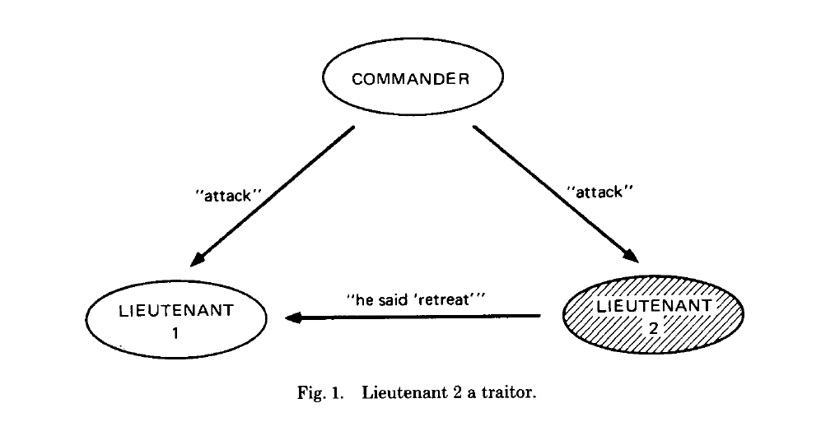

Slide 28
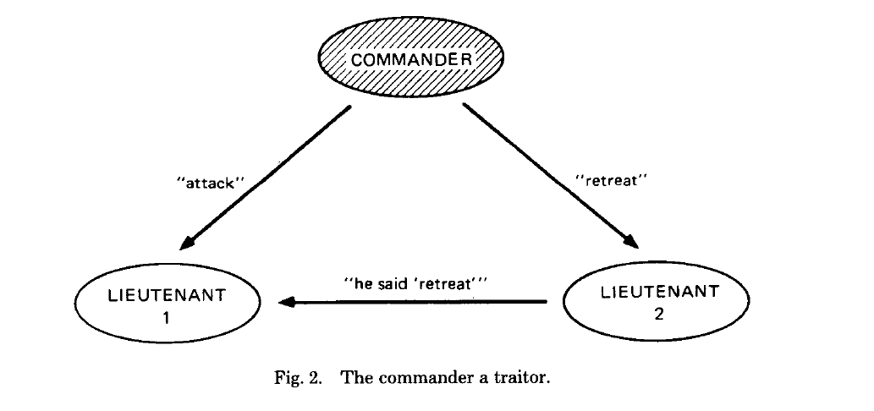

Slide 29
Σκοπός ενός αλγορίθμου consensus
Ανοχή σε σφάλματα
  Δεν μπλοκάρει όταν η πλειονότητα των διεργασιών δουλεύουν
Συμφωνία σε ένα αποτέλεσμα ανάμεσα σε ομάδα διεργασιών ακόμα κι αν:
  Κάποιες διεργασίες πεθάνουν
  Κάποια μηνύματα χαθούν ή έρθουν εκτός σειράς
  Αν παραδοθούν, τα μηνύματα δεν αλλοιώνονται
PAXOS: Ένας αλγόριθμος consensus
  Δημιουργήθηκε από τον Leslie Lamport
  Ένας από τους πιο αποδοτικούς και κομψούς αλγορίθμους
  Πασίγνωστος - πολλά πραγματικά συστήματα υλοποιούν το Paxos
    Google Chubby
    MS Bing cluster management
    AWS
    Cassandra

Slide 30
PAXOS
Το Paxos είναι ένας αλγόριθμος συναίνεσης (consensus) για κατανεμημένα συστήματα.
- Αναπτύχθηκε από τον Leslie Lamport.
- Επιτρέπει τη συμφωνία μεταξύ κόμβων ακόμα και με αποτυχίες.
- Αντέχει σε αστοχίες κατάρρευσης και καθυστερήσεις μηνυμάτων.
- Χρησιμοποιείται σε βάσεις δεδομένων, distributed logs κ.ά.
🎯 Στόχος: Όλοι οι κόμβοι να συμφωνήσουν σε μία κοινή τιμή.

Slide 31
Υποθέσεις – Επιθυμητές Ιδιότητες
Το δίκτυο είναι ασύγχρονο με καθυστερήσεις στα μηνύματα
Το δίκτυο μπορεί να χάσει μηνύματα ή να τα στείλει περισσότερες από μια φορές αλλά δεν μπορεί να τα αλλοιώσει
Οι διεργασίες μπορεί να κρασάρουν (και να σταματήσουν)
Οι διεργασίες έχουν permanent storage (δίσκο)
Οι διεργασίες μπορούν να προτείνουν τιμές
Ο στόχος είναι όλες οι διεργασίες να συμφωνήσουν σε μία από τις προτεινόμενες τιμές
Safety
  Μπορεί να επιλεγεί μόνο τιμή που έχει προταθεί
  Επιλέγεται μια μόνο τιμή
  Μια διεργασία μαθαίνει μια τιμή μόνο αν έχει επιλεγεί
Liveness
  Κάποια προτεινόμενη τιμή επιλέγεται τελικά (eventually)
  Αν επιλεγεί μια τιμή, κάθε διεργασία τελικά θα τη μάθει

Slide 32
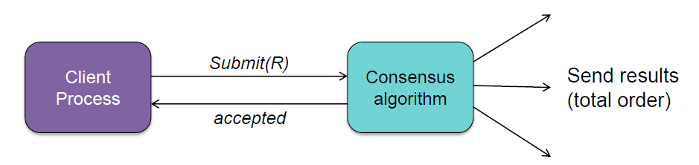
Από τη μεριά του Χρήστη
while (submit_request(R) != ACCEPTED) ;
Το R θα μπορούσε να είναι ένα key:value ζεύγος μιας βάσης

Slide 33
Βασικές Συνιστώσες – Διεργασίες στο PAXOS
Client:
  Στέλνει ένα αίτημα
Proposers:
  Λαμβάνουν αίτημα από τον client και τρέχουν το πρωτόκολλο
  Leader: Εκλεγμένος coordinator ανάμεσα στους proposers (δεν είναι απαραίτητος, απλώς απλοποιεί τη διάταξη μηνυμάτων και διασφαλίζει ότι δεν υπάρχει διαφωνία)
Acceptors:
  Πολλαπλές διεργασίες που θυμούνται το state του πρωτοκόλλου
  Quorum = πλειονότητα από acceptors
Learners:
  Όταν οι acceptors συμφωνήσουν, ο learner εκτελεί το αίτημα ή/και στέλνει απάντηση στον client
  Έχει επεκταθεί για την κάλυψη και Βυζαντινών αστοχιών
  Βλ. https://www.cs.rutgers.edu/~pxk/417/notes/paxos.html για περισσότερες λεπτομέρειες

Slide 34
Κατανεμημένη Δέσμευση
Κατανεμημένη δέσμευση: αφορά την εκτέλεση μιας λειτουργίας είτε από όλες τις εργασίες μιας ομάδας είτε από καμία.
Μία απλή μέθοδος στην κατανεμημένη δέσμευση: η χρήση συντονιστή ο οποίος ειδοποιεί όλες τις διεργασίες να εκτελέσουν (τοπικά) ή όχι την εν λόγω λειτουργία (Πρωτόκολλο δέσμευσης μίας φάσης – one phase commit)
Μειονέκτημα πρωτοκόλου μίας φάσης: κάποια διεργασία μπορεί να μην είναι σε θέση να εκτελέσει τη λειτουργία.
Περισσότερο εξελιγμένες μέθοδοι:
Πρωτόκολλο δέσμευσης δύο φάσεων (two phase commit protocol, 2PC)
Πρωτόκολλο δέσμευσης τριών φάσεων (three phase commit protocol, 3PC)

Slide 35
Πρωτόκολλο Δέσμευσης δύο φάσεων (2PC)
Φάση 1
1α. Ο συντονιστής στέλνει αίτηση ψήφου (VOTE_REQUEST) σε όλους τους συμμετέχοντες.
1β. Κάθε συμμετέχων που λάβει το μήνυμα επιστρέφει στο συντονιστή είτε ψήφο για δέσμευση (VOTE_COMMIT) είτε ψήφο για ακύρωση (VOTE_ABORT)
Φάση 2
2α. Αν όλοι οι συμμετέχοντες έχουν στείλει VOTE_COMMIT, ο συντονιστής στέλνει σε όλους καθολική δέσμευση (GLOBAL_COMMIT). Διαφορετικά, στέλνει καθολική ακύρωση (GLOBAL_ABORT)
2β. Κάθε συμμετέχων που έστειλε VOTE_COMMIT περιμένει μήνυμα από το συντονιστή. Αν λάβει GLOBAL_COMMIT δεσμεύει τοπικά τη συναλλαγή. Αν λάβει GLOBAL_ABORT η συναλλαγή ματαιώνεται τοπικά.

Slide 36
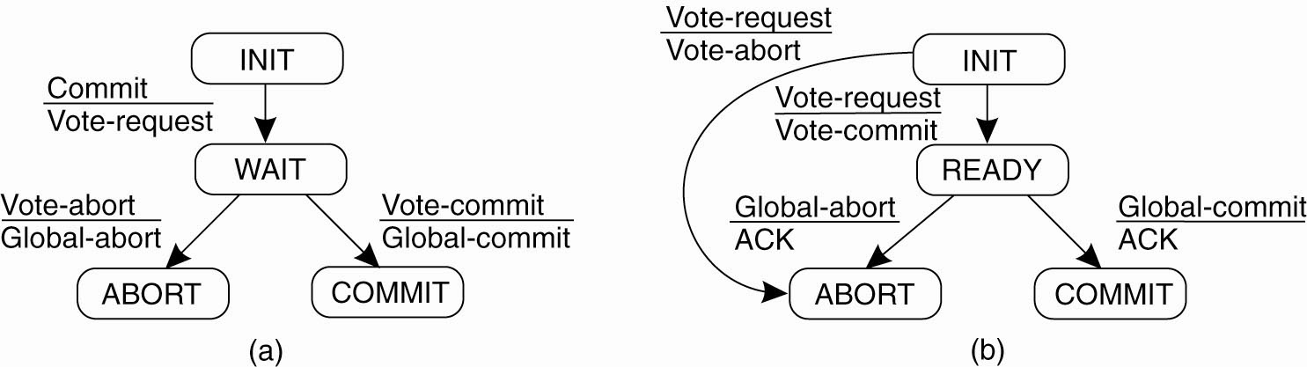
Πρωτόκολλο Δέσμευσης δύο φάσεων (2PC)
Μηχανή πεπερασμένων καταστάσεων (finite state machine) για το συντονιστή.
Μηχανή πεπερασμένων καταστάσεων για έναν συμμετέχοντα

Slide 37
2PC - Αστοχίες στις διεργασίες
Το πρωτόκολλο αποτυγχάνει αν μια διεργασία καταρρεύσει ενώ οι άλλες περιμένουν μήνυμα απ’ αυτήν.
Λύση: Χρησιμοποιούνται μηχανισμοί χρονικών προθεσμιών
Παραδείγματα
Ο συντονιστής μπορεί να μπλοκαριστεί στην κατάσταση WAIT. Αν δεν λάβει όλες τις ψήφους έπειτα από κάποιο διάστημα στέλνει σε όλους GLOBAL_ABORT.
Ένας συμμετέχων P μπορεί να μπλοκαριστεί στην κατάσταση READY. Δεν μπορεί να ματαιώσει αμέσως τοπικά τη συναλλαγή. Πρέπει να διαπιστώσει ποιο μήνυμα έστειλε ο συντονιστής.
Λύση: Ο P επικοινωνεί με άλλον συμμετέχοντα Q για να εξετάσει αν μπορεί να αποφασίσει με βάση την τρέχουσα κατάσταση του Q.

Slide 38
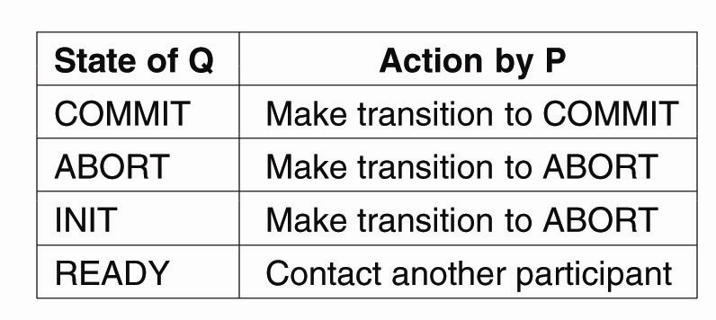
2PC - Αστοχίες στις διεργασίες
Ενέργειες του συμμετέχοντα P όταν βρίσκεται στην κατάσταση READY και επικοινωνήσει με τον Q.
Αν διαπιστωθεί ότι όλοι οι συμμετέχοντες βρίσκονται στην κατάσταση READY δεν μπορεί να ληφθεί καμία απόφαση έως ότου ανακάμψει ο συντονιστής.
Προκειμένου οι διεργασίες να μπορούν πραγματικά να ανακάμπτουν θα πρέπει να καταγράφουν την κατάστασή τους.

Slide 39
«Μπλοκάρισμα» στο 2PC
Αν όλοι οι συμμετέχοντες βρίσκονται στην κατάσταση READY δεν μπορεί να ληφθεί καμία απόφαση έως ότου ανακάμψει ο συντονιστής.
Στην περίπτωση αυτή οι συμμετέχοντες «μπλοκάρονται» και γι’ αυτό το 2PC καλείται και Πρωτόκολλο Δέσμευσης με Μπλοκάρισμα (blocking commit protocol)
Λύση #1: Κάθε αποδέκτης ενός μηνύματος στέλνει αμέσως με πολυεκπομπή σε όλες τις άλλες διεργασίες κάθε μήνυμα που λαμβάνει. Η προσέγγιση αυτή επιτρέπει στους συμμετέχοντες να καταλήξουν σε απόφαση ακόμη και αν ο συντονιστής δεν έχει ανακάμψει.
Λύση #2: Πρωτόκολλο δέσμευσης τριών φάσεων (3PC)

Slide 40
Πρωτόκολλο Δέσμευσης Τριών Φάσεων (3PC)
Οι καταστάσεις του συντονιστή και κάθε συμμετέχοντα ικανοποιούν την εξής συνθήκη:
Δεν υπάρχει καμία κατάσταση από την οποία να μην είναι δυνατό να ληφθεί μια τελική απόφαση, και από την οποία να μπορεί να πραγματοποιηθεί μετάβαση σε μια κατάσταση COMMIT.
Η συνθήκη είναι αναγκαία για την ύπαρξη ενός πρωτοκόλλου δέσμευσης χωρίς μπλοκάρισμα.

Slide 41
Πρωτόκολλο Δέσμευσης Τριών Φάσεων (3PC)
Φάση 1
1α. Ο συντονιστής στέλνει αίτηση ψήφου (VOTE_REQUEST) σε όλους τους συμμετέχοντες.
1β. Κάθε συμμετέχων που λαμβάνει το μήνυμα επιστρέφει στο συντονιστή είτε ψήφο για δέσμευση (VOTE_COMMIT) είτε ψήφο για ακύρωση (VOTE_ABORT)
Φάση 2
2α. Αν όλοι οι συμμετέχοντες έχουν στείλει VOTE_COMMIT, ο συντονιστής στέλνει σε όλους μήνυμα PREPARE_COMMIT. Διαφορετικά, στέλνει καθολική ακύρωση (GLOBAL_ABORT)
2β. Κάθε συμμετέχων που έστειλε VOTE_COMMIT περιμένει μήνυμα από το συντονιστή. Αν λάβει PREPARE_COMMIT στέλνει μήνυμα επιβεβαίωσης ότι μπορεί να δεσμευθεί (READY_COMMIT). Αν λάβει GLOBAL_ABORT η συναλλαγή ματαιώνεται τοπικά.
Φάση 3
3α. Όταν κάθε συμμετέχων επιβεβαιώσει ότι μπορεί να δεσμευθεί, ο συντονιστής θα στείλει το τελικό μήνυμα καθολική δέσμευσης (GLOBAL_COMMIT).
3β. Κάθε συμμετέχων που έστειλε READY_COMMIT περιμένει μήνυμα από το συντονιστή. Αν λάβει GLOBAL_COMMIT δεσμεύει τοπικά τη συναλλαγή. .

Slide 42
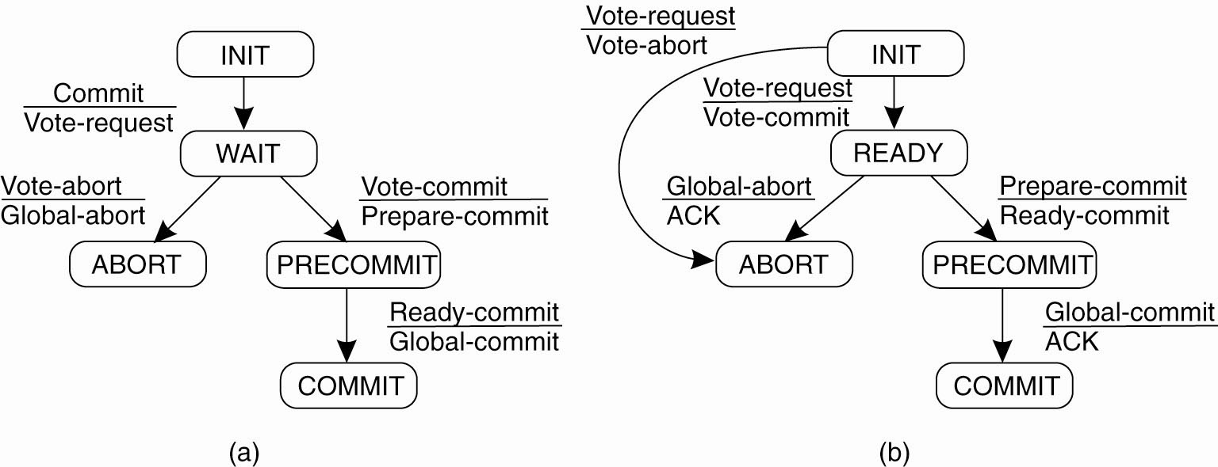
Πρωτόκολλο Δέσμευσης Τριών Φάσεων (3PC)
Μηχανή πεπερασμένων καταστάσεων (finite state machine) για το συντονιστή.
Μηχανή πεπερασμένων καταστάσεων για έναν συμμετέχοντα

Slide 43
Πρωτόκολλο Δέσμευσης Τριών Φάσεων (3PC)
Η βασική ιδέα είναι ότι στο διάγραμμα κατάστασης που οδηγεί σε commit, ο συντονιστής και οι συμμετέχοντες να μην διαφέρουν περισσότερο από μία κατάσταση.

Slide 44
3PC - Αστοχίες στις διεργασίες
Ο συντονιστής μπλοκάρεται στην κατάσταση WAIT. Αν δεν λάβει όλες τις ψήφους έπειτα από κάποιο διάστημα στέλνει σε όλους GLOBAL_ABORT.
Ο συντονιστής μπλοκάρεται στην κατάσταση PRECOMMIT διότι ένας από τους συμμετέχοντες (έστω ο p) έχει καταρρεύσει: ο συντονιστής μπορεί να στείλει στους υπόλοιπους GLOBAL_COMMIT διότι ο p έχει ήδη ψηφίσει υπέρ της δέσμευσης και όταν ανακάμψει θα ολοκληρώσει τη δέσμευση.

Slide 45
3PC - Αστοχίες στις διεργασίες
Ένας συμμετέχων P μπορεί να μπλοκαριστεί στην κατάσταση READYή στην PRECOMMIT. Δεν μπορεί να ματαιώσει αμέσως τοπικά τη συναλλαγή. Πρέπει να διαπιστώσει ποιο μήνυμα έστειλε ο συντονιστής.
Λύση: Ο P επικοινωνεί με άλλον συμμετέχοντα Q για να εξετάσει αν μπορεί να αποφασίσει με βάση την κατάσταση του Q.
Kατάσταση του Q Ενέργεια από τον P
COMMIT COMMIT
ABORT ABORT
INIT ABORT

Slide 46
3PC - Αστοχίες στις διεργασίες
Αν κάθε συμμετέχων με τον οποίο μπορεί να επικοινωνήσει ο P βρίσκεται στην κατάσταση READY τότε η συναλλαγή ματαιώνεται.
Κανένας συμμετέχων που βρίσκεται σε λειτουργία, δεν γνωρίζει ποια θα είναι η κατάσταση του συμμετέχοντα που κατέρρευσε όταν αυτός ανακάμψει:
Αν ανακάμψει στην INIT η μόνη σωστή απόφαση είναι η ματαίωση της συναλλαγής.
Αν ανακάμψει στην PRECOMMIT και πάλι η ματαίωση της συναλλαγής δεν δημιουργεί πρόβλημα.

Slide 47
3PC - Αστοχίες στις διεργασίες
Αν κάθε συμμετέχων με τον οποίο μπορεί να επικοινωνήσει ο P βρίσκεται στην κατάσταση PRECOMMIT τότε είναι ασφαλές να δεσμευθεί η συναλλαγή.
Όλες οι άλλες θα ανακάμψουν στην κατάσταση READY, PRECOMMIT ή COMMIT που βρίσκονταν κατά τη στιγμή της κατάρρευσής τους.

Slide 48

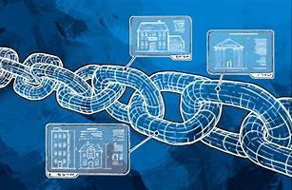
Bitcoin & Blockchain
Opportunities and Risks by Patrick Valduriez

Slide 49

Bitcoin
Bitcoin: A Peer-to-Peer Electronic Cash System
  Satoshi Nakamoto (pseudo), Oct. 31, 2008 (Halloween)
  Cryptocurrency and payment system
  Blockchain is the infrastructure
Since then
  Many blockchains: Etherum in 2013, Ripple in 2014, etc.
  Increasing use for high-risk investment
    Initial Coin Offerings
  But also in fraudulent or illegal activities !
    Scam, purchase on the dark web, money laundering, tax evasion, …
  Warnings from market authorities and beginning of regulation (China, South Korea, Japan, EU, …)

Slide 50
The Currency of Tomorrow?
Pros
  Low transaction fee (set by the sender to speed up processing)
  Fewer risks for merchants (no fraudulent chargebacks)
  Security and control (protection from identity theft)
  Trust through the blockchain
Cons
  Unstable: no backing by a state or fed bank
  Unrelated to real economy
  High volatility, e.g. between 6K and 7K$ in 3 hours
  Relatively small user base: 50+ million bitcoin owners
    Versus billions of users of e-payment systems like AliPay and Paypal
The Crypto Bubble (2017)*
  Bitcoin price increased from $1k to 10K, then peaked almost at
$20K in December 2017 to collapse 4 months later to
below $6k (down 70% from the peak), and close to $6k and $7k in 2018, 19, then up again in 2020 due to covid (today $30-40k!)
* Testimony for the Hearing of the US Senate Committee on Banking, Housing and Community Affairs On “Exploring the Cryptocurrency and Blockchain Ecosystem”. Nouriel Roubini (NYU), october 2018.

Slide 51
Blockchain Concepts
Blockchain
  An immutable distributed database, i.e. a log of blocks, which are linked and replicated on full nodes
A block
  Digital container for transactions, contracts, property titles, etc.
  Transactions are secured using public key encryption
The code of each new block is built on that of the preceding block
  Guarantees that it cannot be changed or tampered
The blockchain is viewed by all participants
  Enables validating the entries in the blocks
  Privacy: users are pseudonomyzed

Slide 52
Blockchain Concepts
Blockchain is a system of recording information in a way that makes it difficult or impossible to change, hack, or cheat the system.
A blockchain is essentially a digital ledger of transactions that is duplicated and distributed across the entire network of computer systems on the blockchain. Each block in the chain contains a number of transactions, and every time a new transaction occurs on the blockchain, a record of that transaction is added to every participant’s ledger. The decentralised database managed by multiple participants is known as Distributed Ledger Technology (DLT).
Blockchain is a type of DLT in which transactions are recorded with an immutable cryptographic signature called a hash.

Slide 53
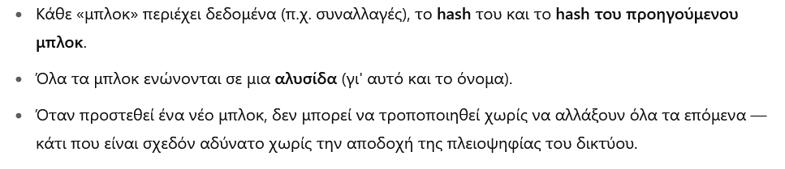
Blockchain
Το Blockchain (αλυσίδα μπλοκ) είναι μια ψηφιακή, αποκεντρωμένη και κατανεμημένη βάση δεδομένων που καταγράφει συναλλαγές με ασφαλή, αδιάβλητο και διαφανή τρόπο.

Slide 54
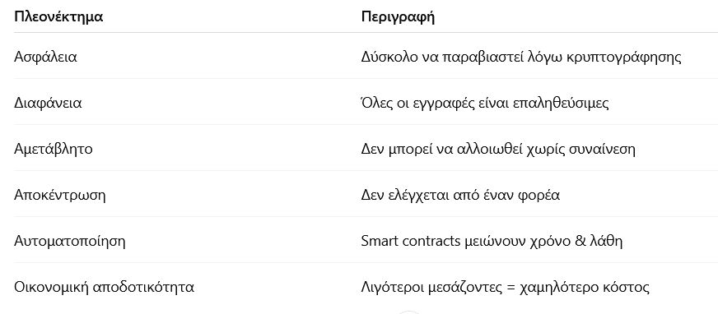
Blockchain
(πλεονεκτήματα)

Slide 55
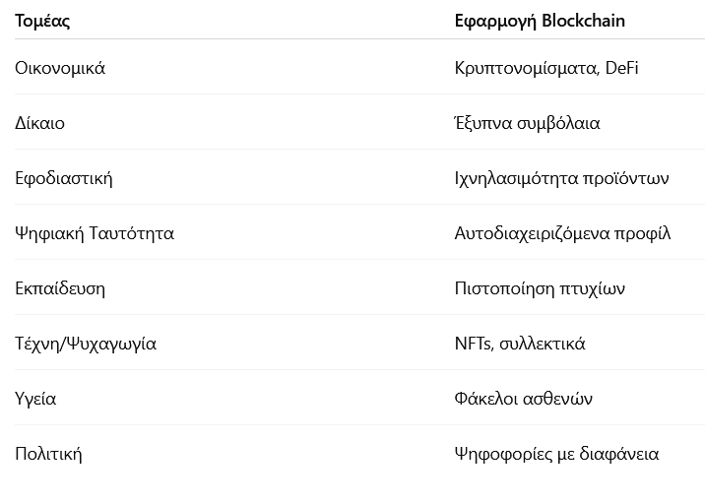
Blockchain
(τομείς που χρησιμοποιείται – εφαρμογές)

Slide 56
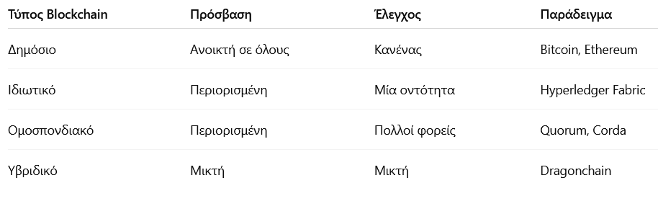
Είδη (τύποι) Blockchain
(Δημόσιο, Ιδιωτικό, Υβριδικό, Ομοσπονδιακό)

Slide 57
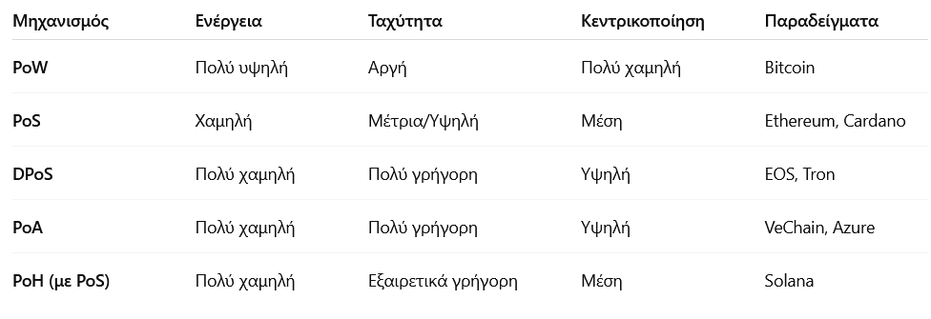
Είδη (τύποι) Επιβεβαίωσης
(validation of blocks)
(PoW, PoS, DPoS, PoA, PoH)

Slide 58
Blockchain Protocol (Nakamoto 2008)
Initialization (of a full node)
  Synchronization with the network to obtain the blockchain (185 GB on Q3, 2018)
Two users agree on a transaction
  Information exchange: wallet addresses, public keys, …
Grouping with other transactions in a block and validation of the block (and of the transactions)
  Consensus using "mining"
Addition of the validated block in the blockchain and replication in the P2P network
Transaction confirmation

Slide 59
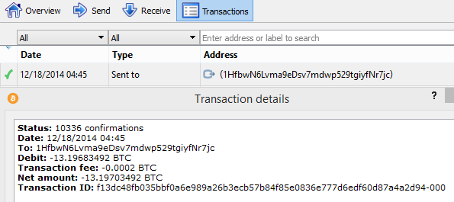
Transaction
The coin owner signs the transaction by
  Creating a hash value of
    The previous transaction
    And the public key (PK) of the next owner
Owner₁
Transaction
Owner₂
Transaction
Owner₃
Transaction
PK₂
Pk₃
PK₄
h
h
h
H-val signed with SK₁
H-val signed with SK₂
H-val signed with SK₃
2. Signing it with its secret key (SK)

Slide 60
Block Management
Transactions are placed into blocks, validated (by checking inputs/outputs, etc.) and linked by their addresses
  Size of a bitcoin block = 1 Megabyte
Result of mining
Block
Block
H-value
Nonce
H-value
Nonce
…
…
T
T
T
T
T
T

Slide 61
Validation by the Network
Each block is validated by network nodes, the miners, by a consensus protocol (see next)
Problem: accidental fork
  As different blocks are validated in parallel, one node can see several candidate chains at any time
  Solution: longest chain rule
Block 5
Block 6a
Block 7a
Block 8a
Block 6b
Transactions in a validated block are provisionally validated; confirmation must be awaited

Slide 62
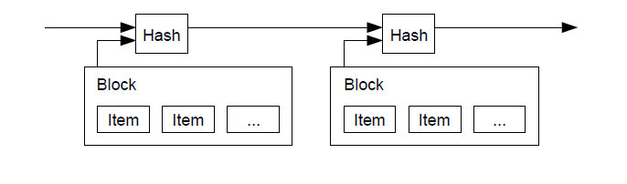
Block Management and consensus
1) New transactions are broadcast to all nodes.
2) Each node collects new transactions into a block.
3) Each node works on finding a difficult proof-of-work for its block.
4) When a node finds a proof-of-work, it broadcasts the block to all nodes.
5) Nodes accept the block only if all transactions in it are valid and not already spent.
6) Nodes express their acceptance of the block by working on creating the next block in the chain, using the hash of the accepted block as the previous hash.

Slide 63
Intentional Fork
Main reasons
  To add new features to the blockchain (protocol changes) => new software
  To reverse the effects of hacking or catastrophic bugs
Soft versus hard fork
  Soft fork: backward compatible
    The old software recognizes blocks created with new rules as valid
    Makes it easy for attackers
  Hard fork
    The old software recognizes blocks created with new rules as invalid
    Example: the battle between (new) Ethereum and Ethereum Classic
      In 2016, after an attack against the Decentralized Autonomous Organization (DAO), a complex smart contract for venture capital, the blockchain forked but without momentum
      Battle is more philosophical and ethical than technical

Slide 64
Consensus Protocol: mining
Why not Paxos?
  Remember: participants are unknown
To validate a block, miner nodes compete (as in a lottery) to produce a nonce (number used once)
  One of the first competing solutions is selected, e.g. the one that includes the largest number of transactions
  The winner miner is paid, e.g. 12.5 bitcoins today (originally 50)
  This increases the money supply
Mining is designed to be difficult
  The more mining power the network has, the harder it is to compute the nonce
  This allows controlling the injection of new blocks ("inflation") in the system, on avg. 1 block every 10mn
  Advantages powerful nodes

Slide 65

Mining Difficulty: Proof of Work (PoW)
PoW
  A piece of data that is difficult to calculate but easy to verify
  First proposed to prevent DoS attacks
Hashcash PoW
  Computed by each miner to produce the nonce
Goal: produce a value v such that h(v)<T where
  h is a hash function (SHA-256)
  T is a target value which is shared by all nodes and reflects the size of the network
  v is a 256-bit number starting with n zero bits
    Low probability of success : 1/2^{n}

Slide 66
The 51% Attack
Also called Goldfinger attack
  Enables the attacker to invalidate valid transactions and double spend funds
How
  By holding more than 50% of the total computing power for mining
    Miners coalition
  It then becomes possible to modify a received chain (e.g. by removing a transaction) and produce a longer chain that will be selected by the majority
Solution: monitoring by the community
  In January 2014, Ghash.io reached 42%, then dropped to 9% after the Bitcoin community alert

Slide 67
Transaction Confirmation
A provisionally validated transaction in a candidate block ensures that it has been verified and is viable
Each new block accepted in the chain after the validation of the transaction is considered as a confirmation
  A transaction is considered mature after 6 confirmations (1 hour on average)
  New bitcoins (mining products) are only valid after 120 confirmations, to avoid the 51% attack

Slide 68
Public Blockchain Limitations
Complexity and low scalability
  Difficult evolution of operating rules
  Increasing chain size
  Low number of transactions per second (TPS)
    5-7 TPS for Bitcoin versus 25K TPS for VISA
  Unpredictable duration of transactions, from minutes to days
Cost
  High energy consumption
  Favors concentration of miners
Users are pseudonymized, not anonymized
  Making a transaction with a user reveals all its other transactions
Lack of control and regulation
  Hard for states to watch and tax transactions

Slide 69
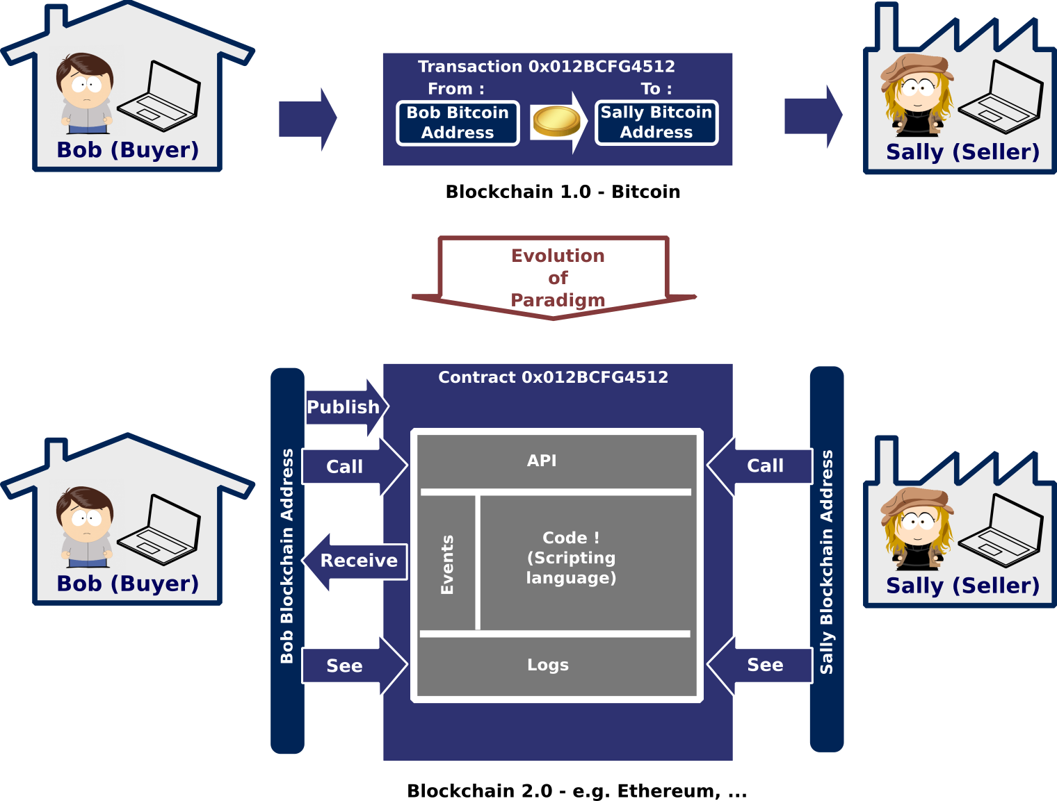
Evolution of Paradigm

Slide 70
Evolution of Paradigm
Beyond Bitcoin and other cryptocurrencies
  Recording and exchange of assets without powerful intermediaries
  Example: smart contracts
Positioning in the internet
  TCP/IP: the communication protocol
  Blockchain: the value-exchange protocol?

Slide 71
Blockchain 2.0/3.0 Technology
Programmable blockchain, e.g. Etherum
  Allows application developpers to build APIs on the Blockchain protocol
    APIs to allocate digital resources (bandwidth, storage, etc.) to the connected devices, e.g. FileCoin
    Micropayment APIs tailored to the type of transaction (e.g. tipping a blog versus tipping a car share driver)
Private blockchain
  Efficient transaction validation since participants are trusted
    No need to produce a PoW
  Efficient management, e.g. in the cloud

Slide 72
Blockchain 2.0/3.0 Development
Support from all major industry players
  Finance services: Mastercard, VISA, …
  Audit firms: EY, KPMG, PwC, Deloitte
  Consulting firms: Accenture, Capgemini,
  Web giants: Amazon, Google
  Software suppliers: IBM, Oracle, Microsoft, SAP
  Technology platform companies: Cisco, Fujitsu, IBM, Intel, NEC, Red Hat, VMware
New blockchain ISVs
  Blockchain, ConsenSys, Digital Asset, R3, Onchain

Slide 73
Smart Contracts
"Code is law", Lawrence Lessig, Harvard Law School
Smart contract (Nick Szabo, 1993)
  Self-executing contract, with code that embeds the terms and conditions of a contract
  Early application: digital rights management schemes
Deployment in the blockchain 2.0 (e.g. Etherum)
  Participants can be unknown to each other
  Contracts can be with many third parties, e.g. IoT devices, at low cost
Challenges
  Bug-free code, which requires code certification
  Compliance with mandatory regulation, which requires collaboration between programmers and lawyers

Slide 74
Hyperledger Project (Linux Foundation)
Started in 2015 (IBM, Intel, Cisco, …)
Open source blockchains and related tools
Major frameworks
  Hyperledger Fabric (IBM, digital Asset): a permissioned blockchain infrastructure
    Smart contracts, configurable consensus (PBFT, …) and membership services
  Sawtooth (Intel): a new consensus "Proof of Elapsed Time" that builds on trusted execution environments
  Hyperledger Iroha (Soramitsu): based on Hyperledger Fabric, with a focus on mobile applications

Slide 75
Blockchain 2.0/3.0 Apps
Critical characteristics of the applications
  Asset and value are exchanged (transactions)
  Multiple participants, unknown to each other
  Trust is critical
Top use cases
  Financial services, micropayments
  Digital rights using smart contracts
  Digital identity
  Supply chain management
  Internet of Things (IoT)
POCs in many industries
  Publishing, retail, music, healthcare, rental, real estate, government, energy, agriculture, etc.

